Slide 1
Escuela Normal de Educación Preescolar licenciatura en educación Preescolar estrategias de canto y música en educación preescolar RIMAS Y ARRULLOS Sara Gabriela Vargas Rangel #20 1B profesor. JESUS ARMANDO POSADA HERNANDEZ saltillo Coahuila mayo 2021

Slide 2
Inicio
Vamos a iniciar con un saludo. Primero se les dirá saludo con el pie y todos se saludaran chocando el pie, después se dirá saludo con el codo y todos se saludaran chocando el codo y así sucesivamente.
Se les dirá la frase del día que los ayude a motivarse:
“CREE EN TI MISMO Y EN LO QUE ERES. SE CONSCIENTE DE QUE HAY ALGO EN TU INTERIOR QUE ES MAS GRANDE QUE CUALQUIER OBSTACULO”

Slide 3
Desarrollo
RIMAS

Slide 4
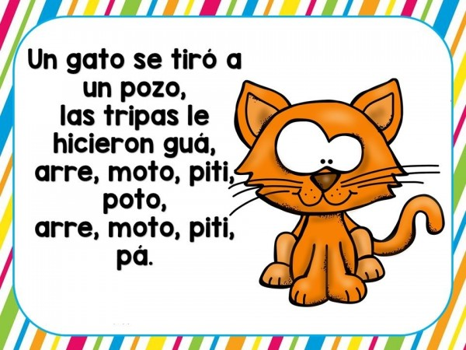
Actividad
Se les presentaran diferentes rimas y las repetirán junto a la docente, después de leerlas las interpretaremos con nuestro cuerpo

Slide 5
Mariposas azules ¿Qué están diciendo? Que doña primavera ya esta viniendo

Slide 6
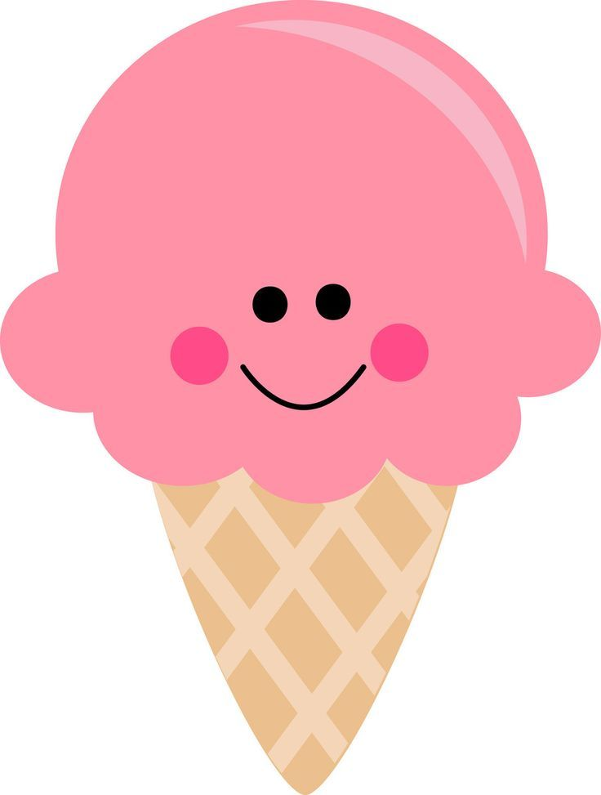
A mi me gusta el verano, a mi me gusta el sol.
A mi me gustan los helados de chocolate, fresa y limón

Slide 7
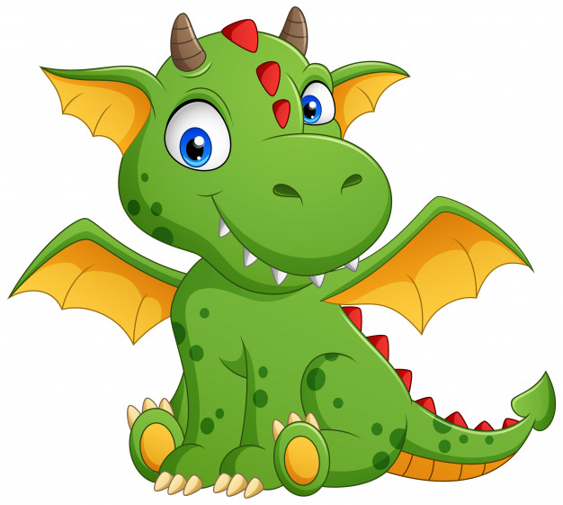
Un dragón madrugador se levanta de madrugada.
Madruga, dragón, madruga, que ya dormirás mañana

Slide 8
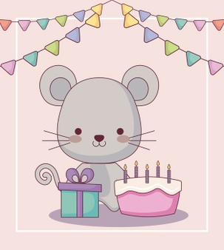
El ratón pepón dice que le gusta la tarta un montón

Slide 9
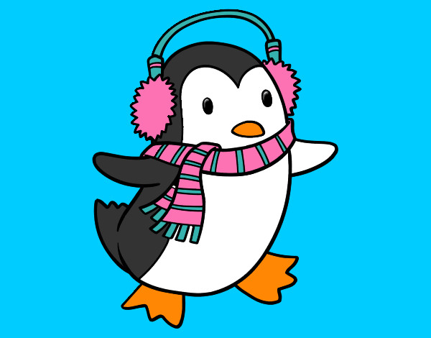
Un pingüino me dijo al oído
Brr, brr, brr tengo mucho frio

Slide 10
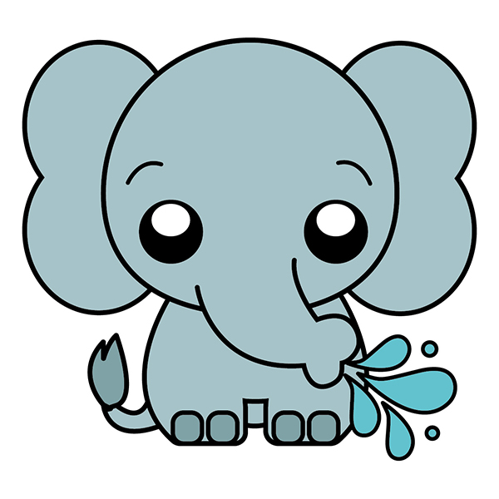
El señor elefante corre por la trompa por delante

Slide 11
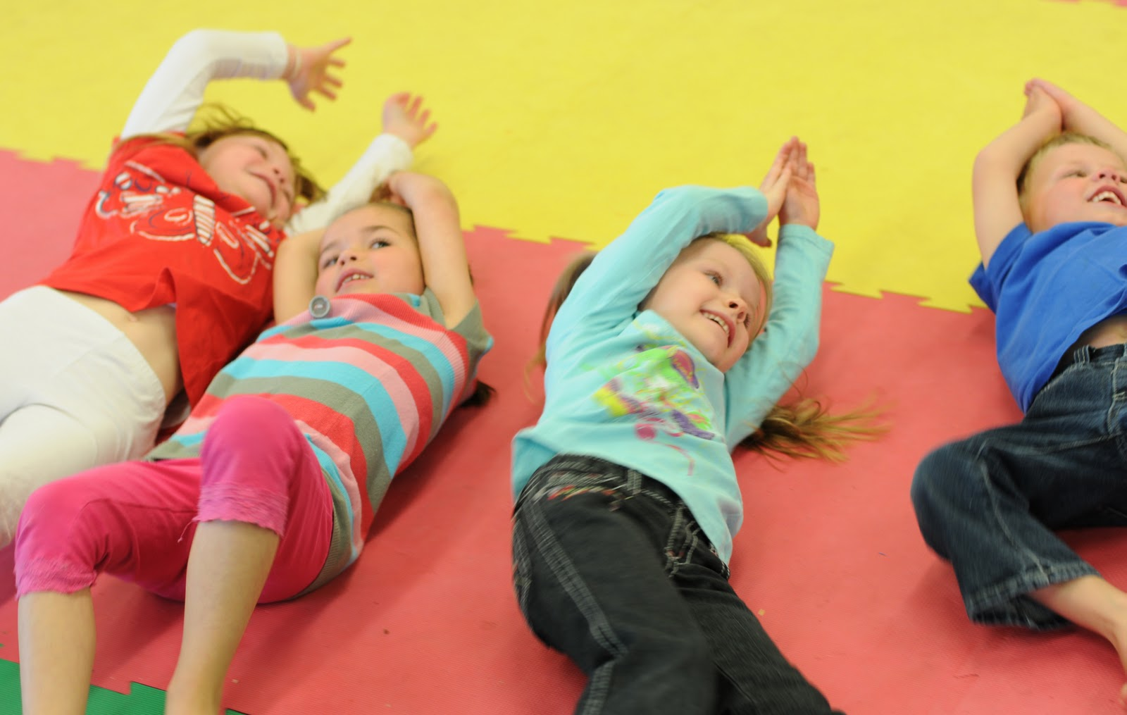
Cierre
Los niños se acostaran en el suelo y cantaremos una canción de arrullo, después se le pedirá a un niño voluntariamente que si quiere cantar una canción de arrullo que le guste.
https://youtu.be/cQDprzA_mms

